Slide 1
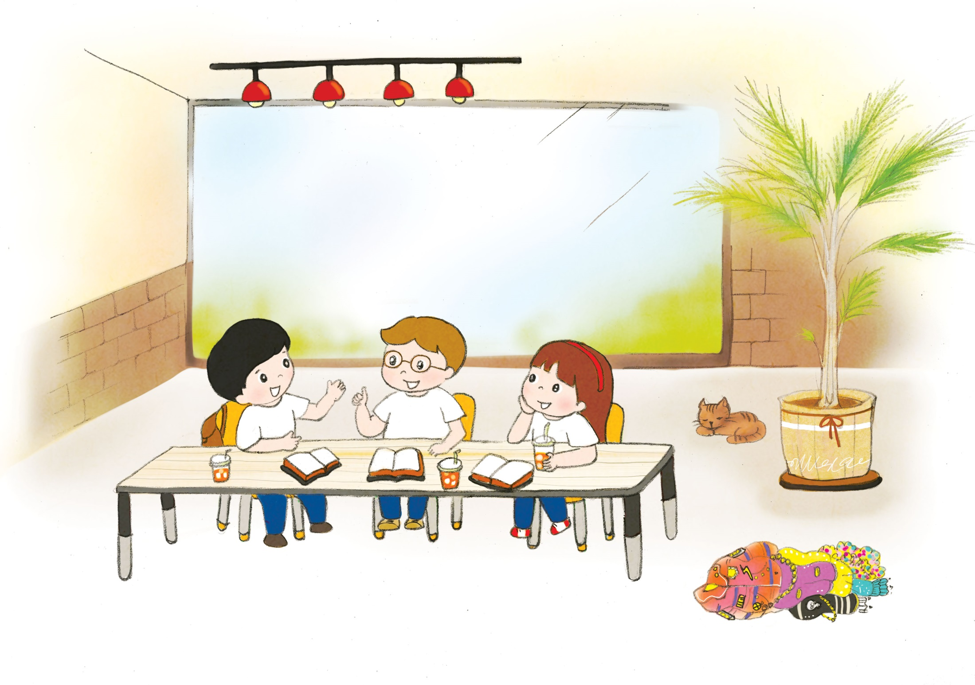
すくいの りゆう
エペソ4:11-12

Slide 2
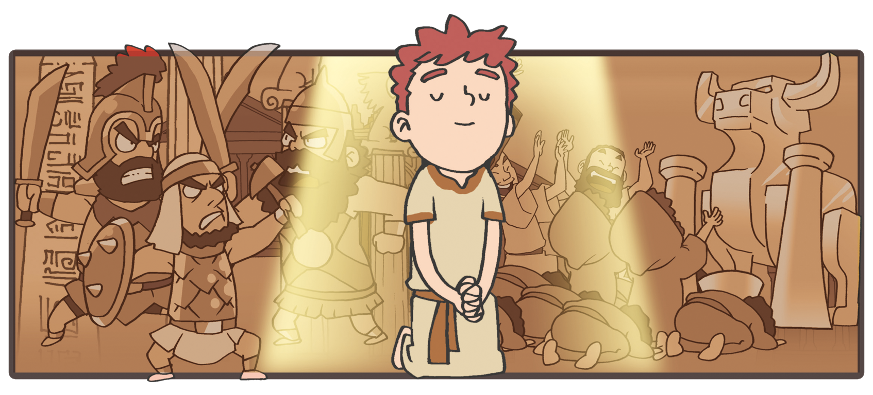
みことばを きく じかんに
すべての はたらきが おきます
せいれいはたらき
みつかいはたらき
くらやみ
しばられる
いやし

Slide 3
すくいの りゆうを ふかく フォーラムしよう
あるひ せいこうしゃの
ざに いるでしょう！

Slide 4
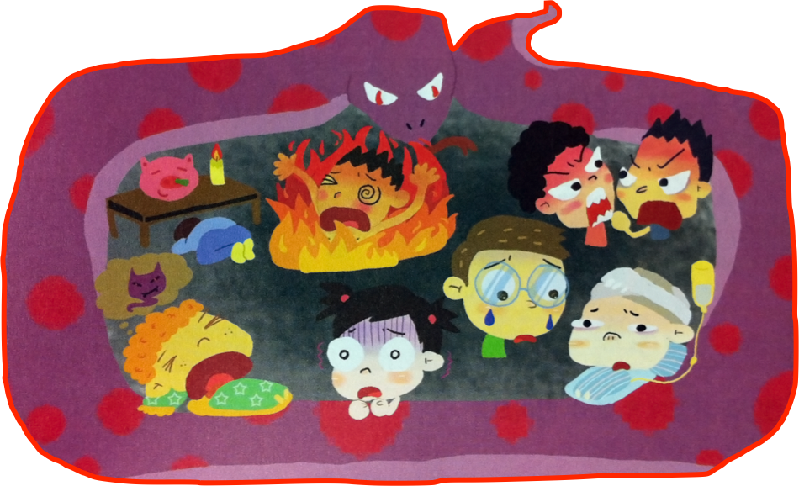
そうせいき3しょうの もんだいで すべての
ひとが ほろびに おちいりました
シャーマニズム、
うらない、ぐうぞう
みしんじゃ6つの
じょうたい
かみさま はなれ、
つみ、サタン
Notes:
神様からはなれた状態からくる１２の問題

Slide 5
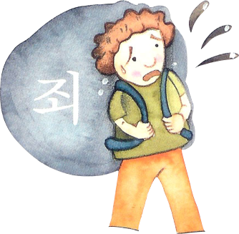
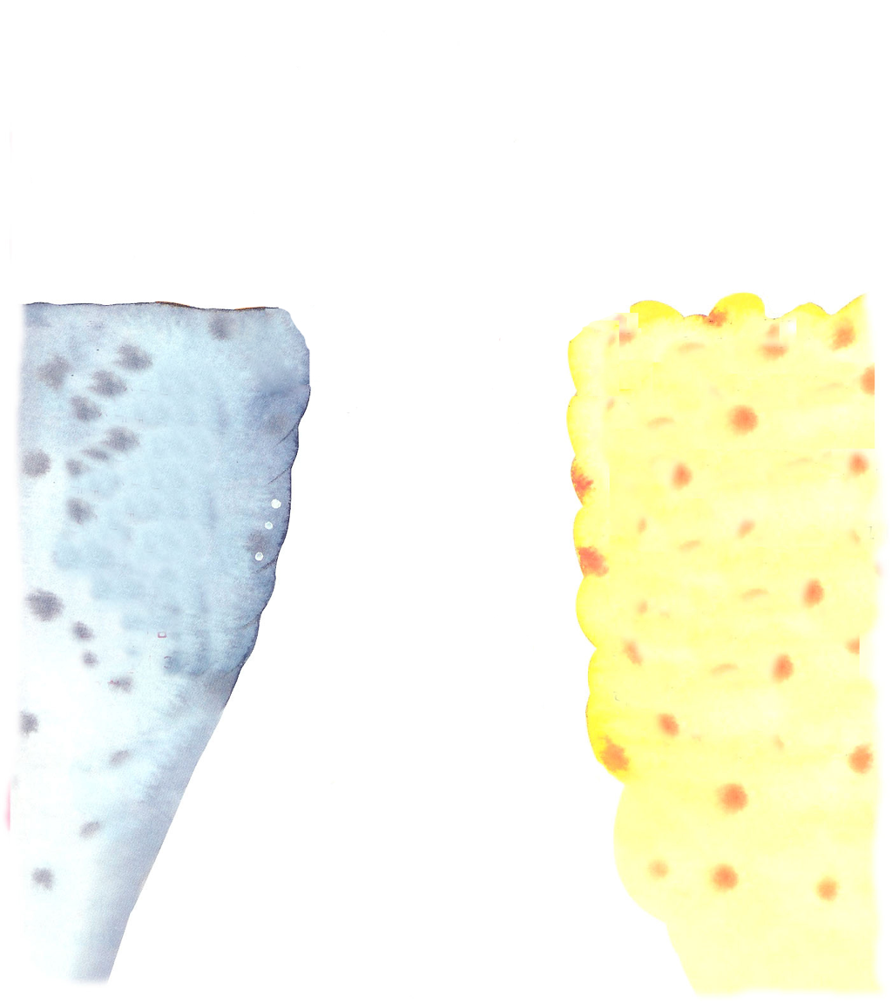
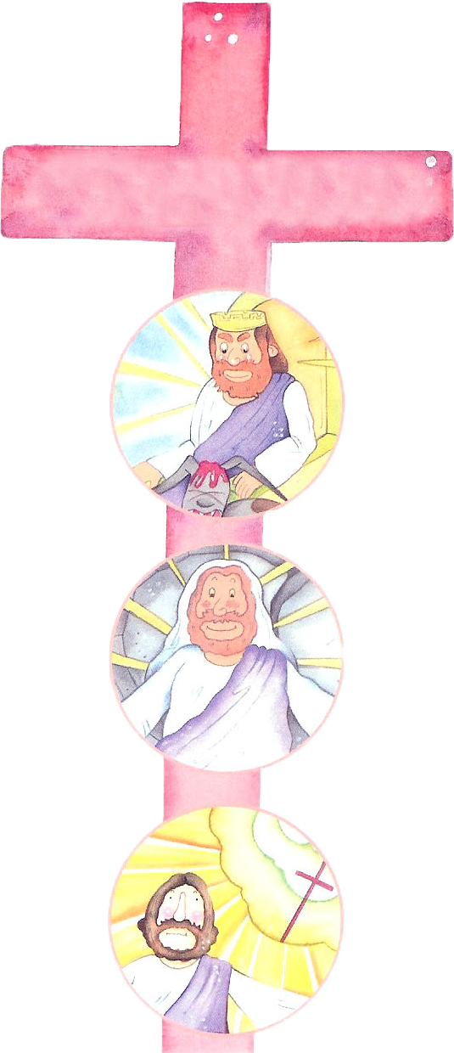
ただ キリストの ほかには みちは ありません
つみ
Notes:
참선지자 참제사장 참왕 예수 그리스도

Slide 6
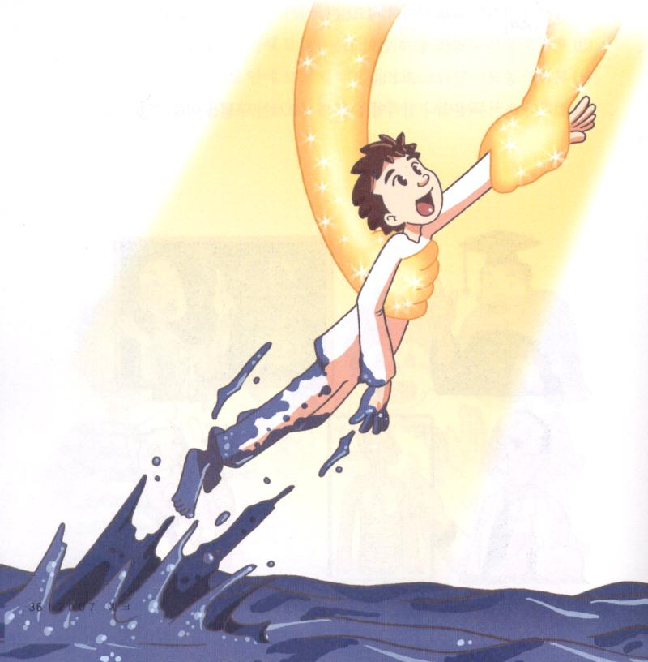
1. ゆいいつの もんだい かいけつ だからです
すくいぬしは ひとりだけです (エペソ4:1-5)
かみさまも ひとりです (エペソ4:6)
ひとりひとりに めぐみの たまものを くださいました(エペソ4:7)
Notes:
沼に落ちた人は、自分の力で出てくることはできません。

Slide 7
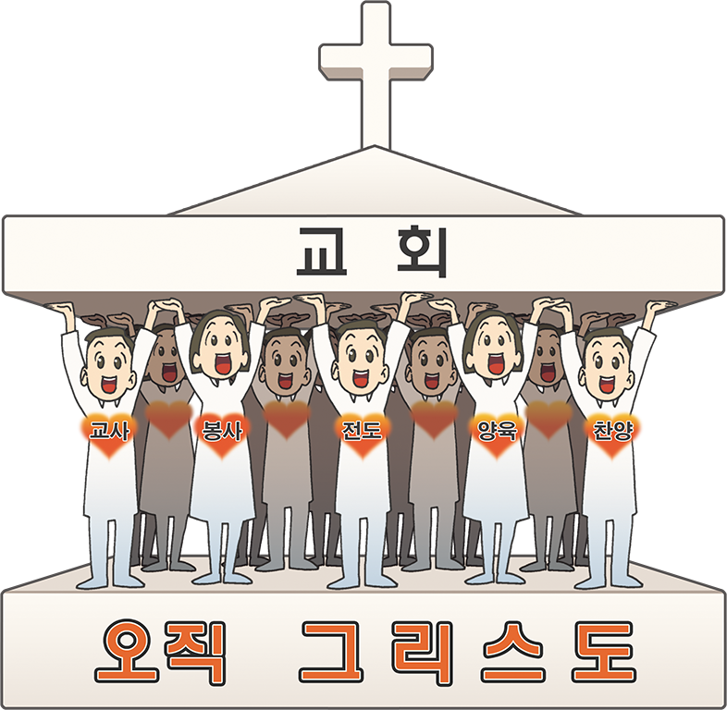
2. すくいの りゆうを きょうかいに
あたえられました(エペソ4:12)
しんとを ととのえる ためです
ほうしの はたらきを させるためです
きょうかい
キリストの からだを たてあげる ためです
きょうし
ぼくし
でんどう
よういく
さんび
ただ キリスト

Slide 8
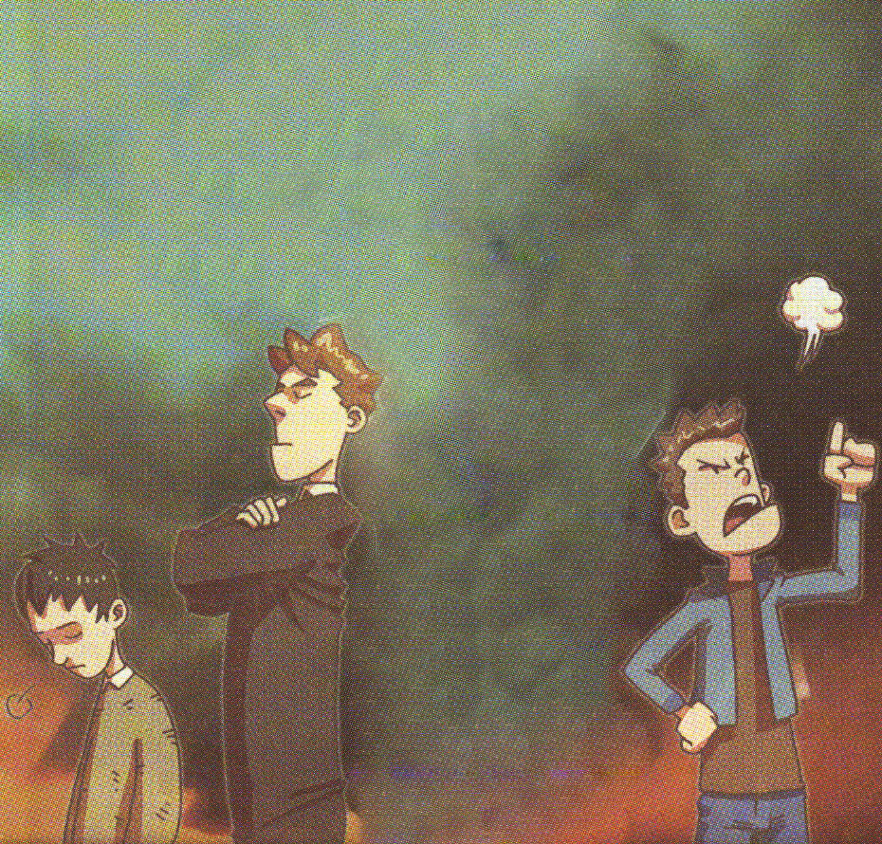
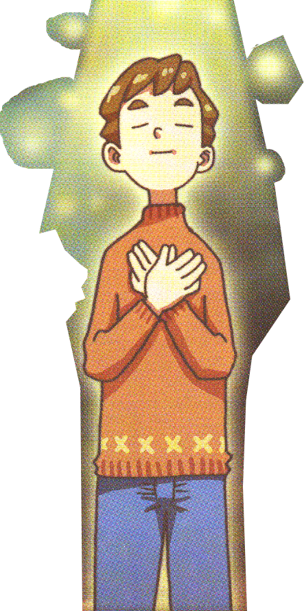
3. ふるい ひとと あたらしい ひとは
ちがうためです
いのちが ない
むなしい こころ
しんりに もとづく ぎと せいを
もって つくりだされた
あたらしい ひと
むち（しらない）

Slide 9
フォ
ー
ラム
し
て
こく
いん
し
よう
みことばの なかで いちばん こころに
のこった ことを フォーラムしよう
わたしが すてるべき ふるい ひとの しゅうかんは なにが あるのか フォーラムして わかちあおう

